Slide 1

PHÒNG GD$ĐT QUẬN LONG BIÊN
TRƯỜNG MẦM NON GIANG BIÊN
LĨNH VỰC PHÁT TRIỂN THẨM MỸ
ĐỀ TÀI : IN ĐỒ HÌNH BẰNG BÀN TAY, NGÓN TAY
Lứa tuổi: 5-6 TUỔI

Slide 2


Ổn định tổ chức: Cô và trẻ hát vận động bài : Đố bạn

Slide 3
2. Quan sát tranh mẫu:

Slide 4
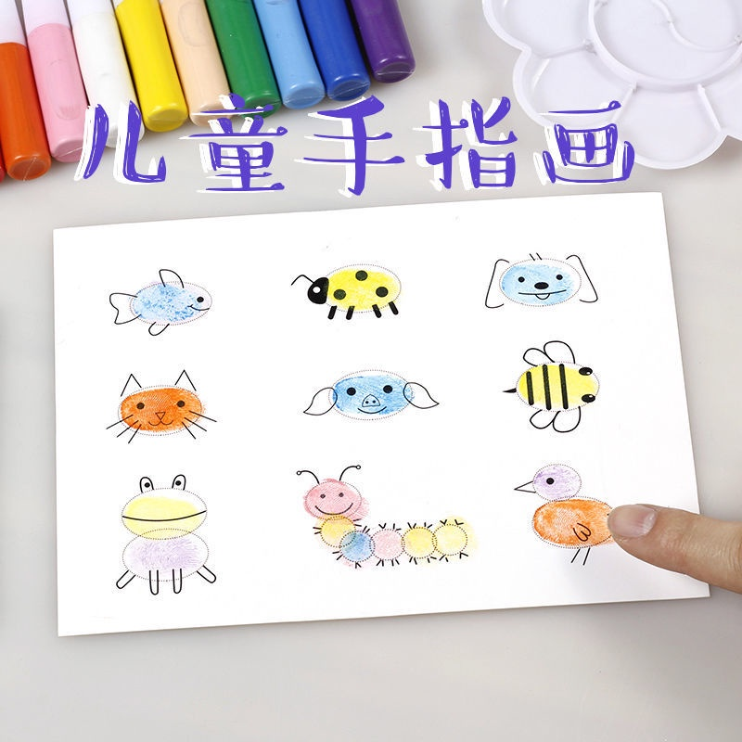

Slide 5
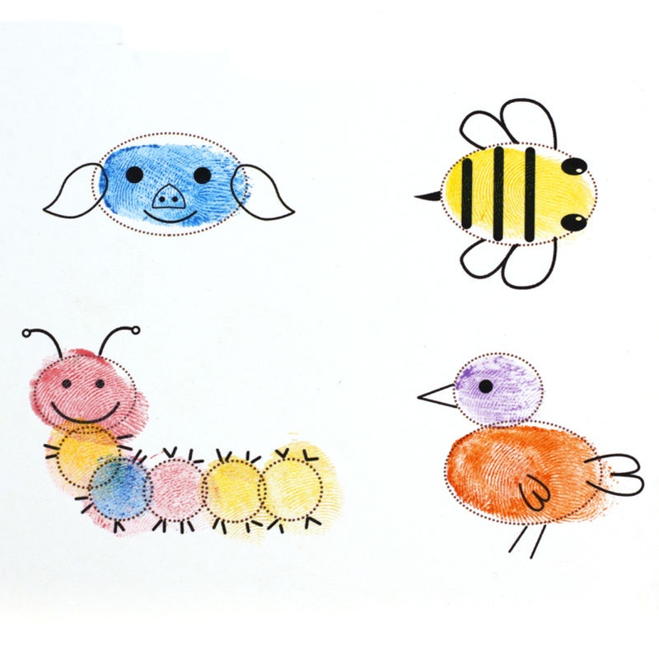

Slide 6
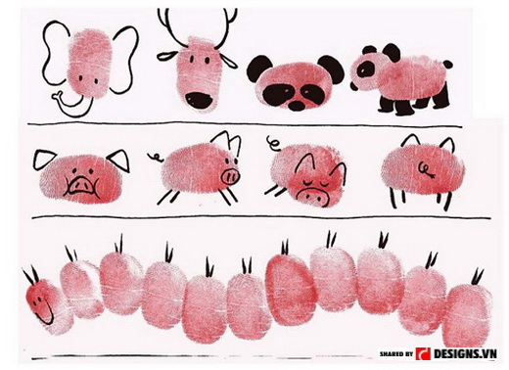

Slide 7

. Trẻ thực hiện:

Slide 8

Nhận xét sản phẩm:

